Slide 1



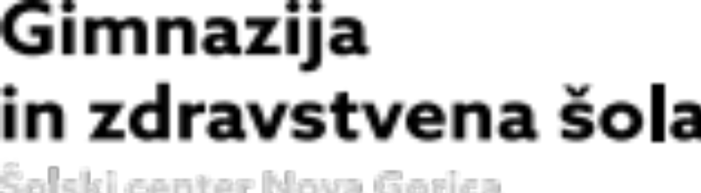
MATEMATIKA na TEHNIŠKI GIMNAZIJI
šolsko leto
2020/2021

Slide 2
GLAVNI CILJI POUKA MATEMATIKE
Temeljno znanje,
Računske spretnosti in občutek za števila,
Uporaba matematike pri reševanju problemov,
Matematične osnove, potrebne za razumevanje drugih predmetov: FIZ, KEM, STR, ELE…,
Sistematičnost, natančnost, urejenost in vztrajnost pri delu,
                Priprava na reševanje maturitetnih testov ,
      Priprava na študij,
      Kooperativno in timsko delo.

Slide 3
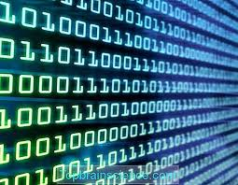
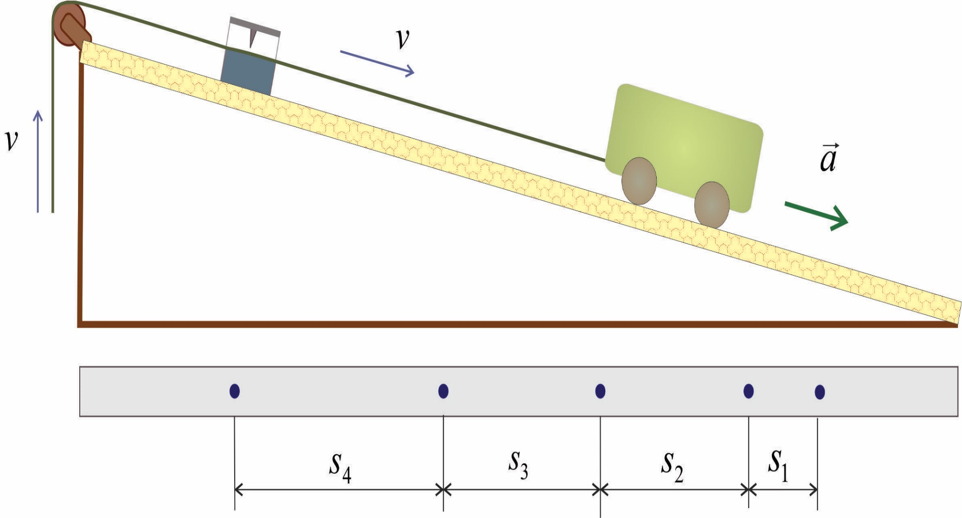
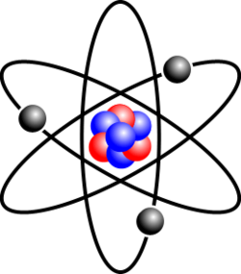
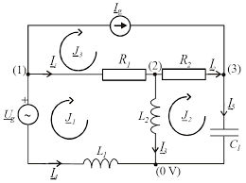
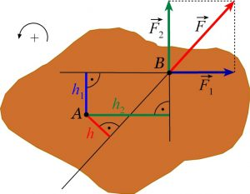
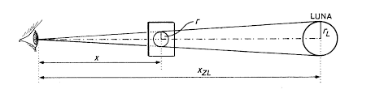
PREDNOST POUKA MATEMATIKE NA
TEHNIŠKI GIMNAZIJI
MEDPREDMETNE POVEZAVE
Matematika je orodje pri fiziki, kemiji, strojništvu, elektrotehniki, računalništvu…,
od koder črpamo zglede in praktično uporabo.

Slide 4
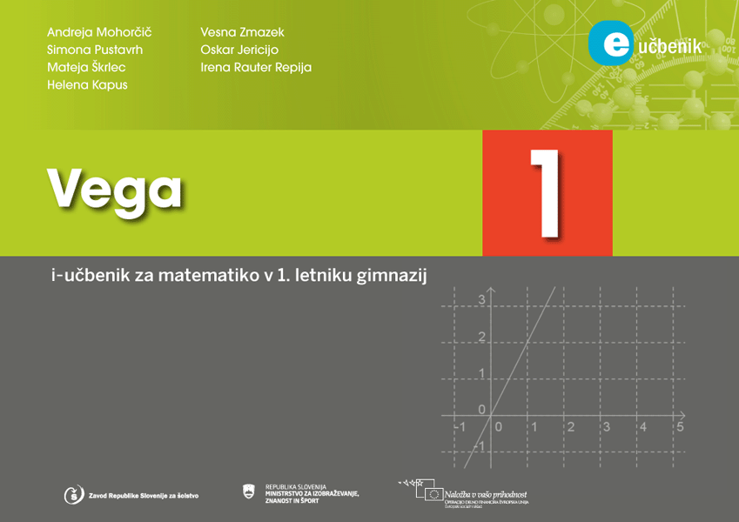




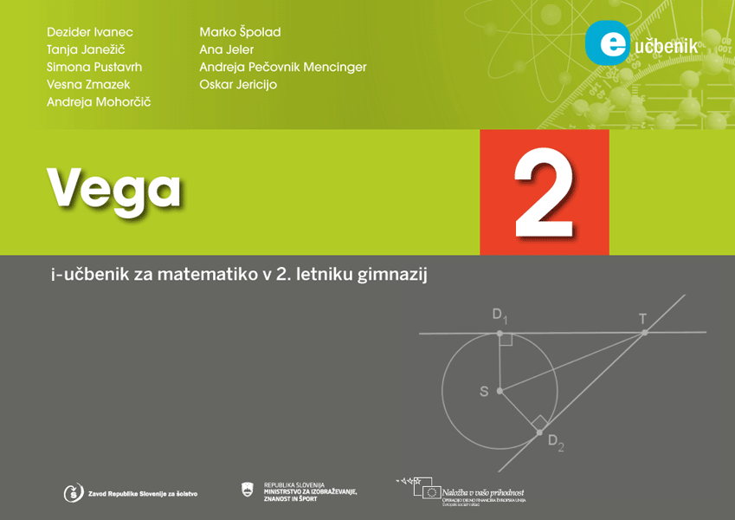



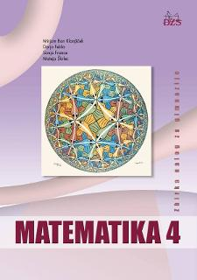
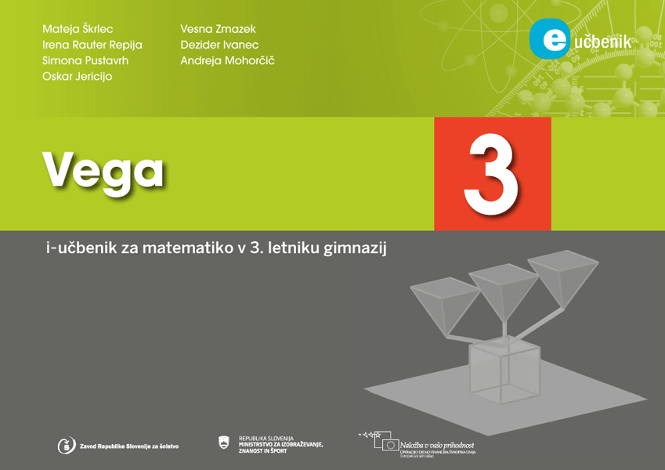
V pomoč so nam UČBENIKI IN ZBIRKE NALOG, pa tudi SPLETNI UČBENIKI

Slide 5
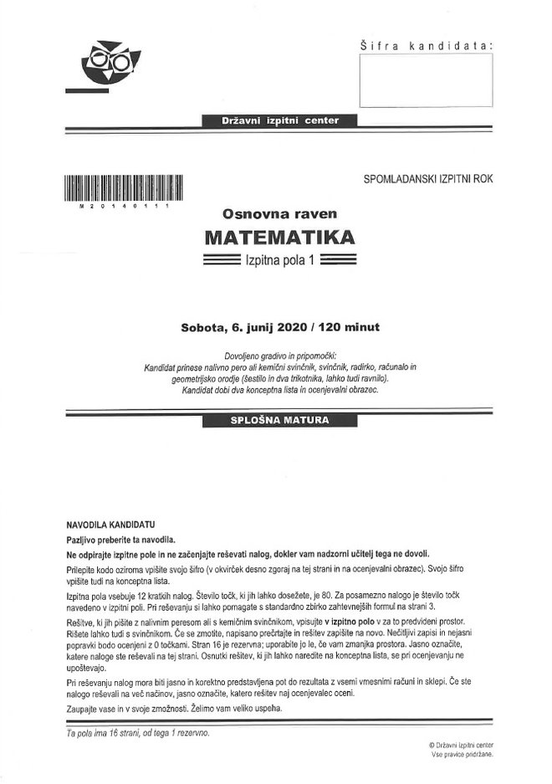
MATEMATIKA je na urniku v prvih treh letnikih po 4 ure na teden.
V 4. letniku pa se pojavi kar 5 ur na teden. Dodana je namreč še ena ura, namenjena ponavljanju in utrjevanju za maturo.

Slide 6

MATEMATIKA je na splošni maturi obvezen predmet.
Dijaki se v 4. letniku sami odločijo, ali bodo maturo iz matematike opravljali na osnovni ravni ali se bodo potegovali za dodatne točke na višji ravni.

Slide 7
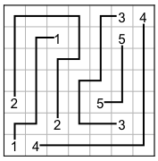
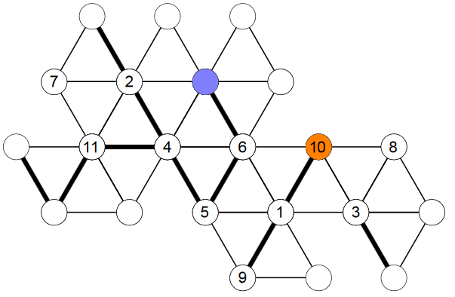

TEKMOVANJA IZ MATEMATIKE
Prepričani smo, da bomo že naslednje šolsko leto
ponovno organizirali tekmovanja iz
LOGIKE, RAZVEDRILNE MATEMATIKE in MATEMATIČNI KENGURU.

Slide 8
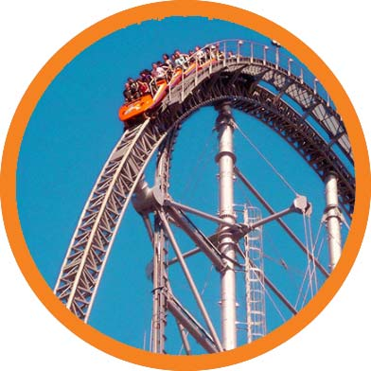
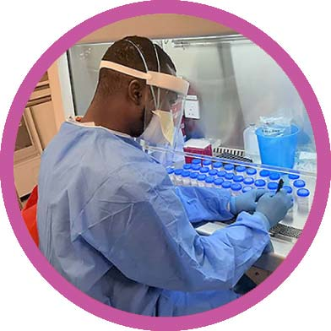

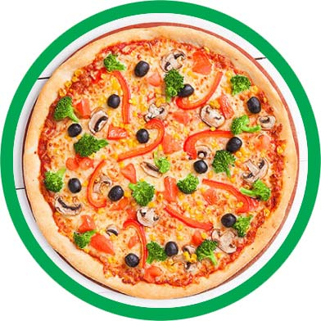

Za konec:
Zakaj je ravno 14. marec proglašen za Mednarodni dan matematike?
Na ta dan potekajo pod okriljem Mednarodne matematične unije po vsem svetu razni dogodki na skupno temo.
Letošnja rdeča nit je
„MATEMATIKA ZA BOLJŠI SVET“.
π = 3,14

